Slide 1
MVP Board 완료 보고
2022.11.3
Delivery혁신센터 개발팀 최동영

Slide 2
Index
1. 추진 경과
2. 시스템 하드웨어 아키텍처
3. 소프트웨어 아키텍처
4. Editor 설계
5. 기타 설계 사항
6. 구축 진행 사항
7. 시연
8. 후기

Slide 3
1. 추진경과
프로젝트 수행 계획
개발 계획 수립
산출물 계획 수립
홈페이지 사용자 Page 구축
크롬, 모바일 페이지 구축
9/19
10/11
10/21
10/31
계획 및 분석
설계
구축
테스트
안정화
9/28
프로그램 설계
시스템 구성도 작성
디자인, 화면 설계

Slide 4
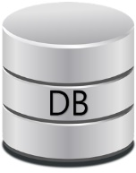

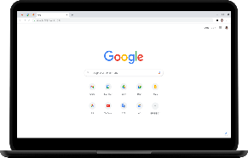
2. 시스템 하드웨어 아키텍처
DB SERVER
WAS SERVER
관리자 WAS
사용자 WAS
사용자 Web

Slide 5

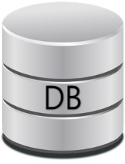


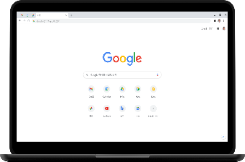



3. 소프트웨어 아키텍처
관리자 WAS
해당하는 Controller속 Mapping을
통해 Service를 통한 DB에 데이터 요청
Mapper.xml을 통해서 쿼리문 동작
쿼리문 결과값 Controller속 변수에 저장
데이터 요청 실행
데이터베이스
Controller의 리턴값으로 결과값을
사용자WAS로 전송
Fetch함수의 Promise값으로 결과값 저장
사용자 페이지
사용자 WAS
Fetch 함수로 데이터 요청사항 전달

Slide 6

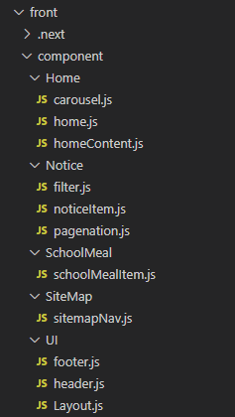
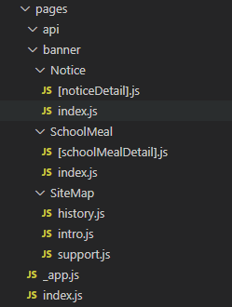
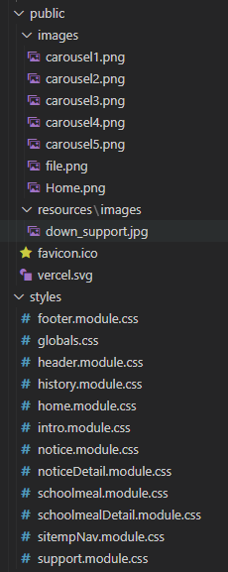
4. Editor 설계
MVP Board Editor Structure
Src경로, css
페이지 구성
기능

Slide 7
5. 기타 설계 사항
기능 정의
기능 정의
Level 1 (업무 영역) | Level 2 (업무 기능) | Level 3 (단위 기능명) | 기능 설명
홈 | Carousel |  | Carousel 보여주기
 | 게시판 리스트 | 게시판 조회 | 토글 기능의 네비게이션 바로 선택에 맞는 게시판 리스트 보여주기
Level 1 (업무 영역) | Level 2 (업무 기능) | Level 3 (단위 기능명) | 기능 설명
소개 | LNB | LNB | LNB의 선택된 항목에 맞는 콘텐츠 보여주기
 | Content | Content | TEXT컨텐츠 보여주기

Slide 8
5. 기타 설계 사항
기능 정의
기능 정의
Level 1 (업무 영역) | Level 2 (업무 기능) | Level 3 (단위 기능명) | 기능 설명
공지 | 게시판 리스트 | 게시판 리스트 | 게시판 리스트 보여주기
 | 게시판 리스트 | 필터링 | 보여주는 게시판 개수 조절하는 필터링으로 필터링 조건에 맞게 게시판 리스트 보여주기
 | 상세 게시판 | 상세 게시판 | 게시판에 대한 상세내용 보여주기
Level 1 (업무 영역) | Level 2 (업무 기능) | Level 3 (단위 기능명) | 기능 설명
급식게시글 | 게시판 리스트 | 게시판 리스트 | 게시판 리스트 보여주기
 | 게시판 리스트 | 달력 필터링 | 날짜를 선택할 수 있는 달력으로 선택한 날짜에 맞게 게시판 리스트 보여주기
 | 상세 게시판 | 상세 게시판 | 게시판에 대한 상세내용 보여주기

Slide 9
6. 구축 진행 사항
구축 진행 현황
개발 카테고리 | 1 Depth | 프로그램 설명 | 개발 완료일
홈 | Carousel | Carousel 보여주기 | 2022-10-13
 | 게시판 리스트 | 네이게이션 바의 게시판 토글 기능 | 2022-10-13
개발 카테고리 | 1 Depth | 프로그램 설명 | 개발 완료일
소개 | LNB | LNB의 선택된 항목에 맞는 콘텐츠 보여주기 | 2022-10-13
 | Content | TEXT컨텐츠 보여주기 | 2022-10-20

Slide 10
6. 구축 진행 사항
구축 진행 현황
개발 카테고리 | 1 Depth | 프로그램 설명 | 개발 완료일
공지 | 게시판 리스트 | 게시판 리스트 보여주기 | 2022-10-13
 | 게시판 리스트 | 게시판 개수 조절하는 필터링, 필터링 조건에 맞게 게시판 리스트 보여주기 | 2022-10-14
 | 상세 게시판 | 게시판에 대한 상세내용 보여주기 | 2022-10-17
개발 카테고리 | 1 Depth | 프로그램 설명 | 개발 완료일
급식게시글 | 게시판 리스트 | 게시판 리스트 보여주기 | 2022-10-13
 | 게시판 리스트 | 날짜를 선택할 수 있는 달력, 선택한 날짜에 맞게 게시판 리스트 보여주기 | 2022-10-17
 | 상세 게시판 | 게시판에 대한 상세내용 보여주기 | 2022-10-21

Slide 11
7. 시연
시연
http://10.10.11.20:3000/

Slide 12
8. 후기
Title | Contents
최동영 | 개발계획서,시스템 구성도 부터 해서 단위테스트 시나리오 까지 다양한 문서작업을 함으로써 개발자로서 코딩을 하는 것 이외에도 필요한 기술이 있음을 느꼈습니다 또한 부족한 영역이었던 백엔드 분야인 자바와 스프링 부트 쪽에 자신감이 결여되어 있었는데 코드를 한 줄 두줄 읽어 나가면서 이해를 해보려고 노력을 하니 현재로써 코드를 읽을 수 있는 단계에 도달하면서 도전을 하면 해낼 수 있다는 자신감을 얻게 되었습니다 마지막으로 생소한 영역이었던 문서작업에서 이 용어 저 용어를 선배한테 물어보고, 또 그에 대해서 상세하고 친절한 답변을 받으면서 입사 첫 날부터 무수하게 이야기 들은 개발자로서 의 팀워크, 협력심에 대해 뼛속 깊이 깨닫게 되었습니다

